Slide 1


Programme de Remédiation à l’Elémentaire au Sénégal (PRE)
Forum National sur l’Education et la Formation

Slide 2
PRESENTATION
« Jàngandoo» (apprendre ensemble): une approche participative de l’évaluation formative
  Amélioration de la qualité de l’éducation.
  Implication des parties prenantes.
  Fourniture de données scientifiques sur la qualité des apprentissages.
  Faiblesse des résultats en Lecture et en Calcul.
Le Programme de Remédiation à l’Elémentaire (PRE), une réponse à la faiblesse des élèves en lecture et en mathématiques
  Le passage de l’évaluation à l’action (recherche-action).
  Localités ciblées : Académies de Kaffrine (2018-2019), Kolda (2019) et Matam (2019).
  Identification précise les difficultés ; Catégorisation par niveau ; Formation
  Double approche : communautaire et scolaire.
  Introduction du digital.

Slide 3
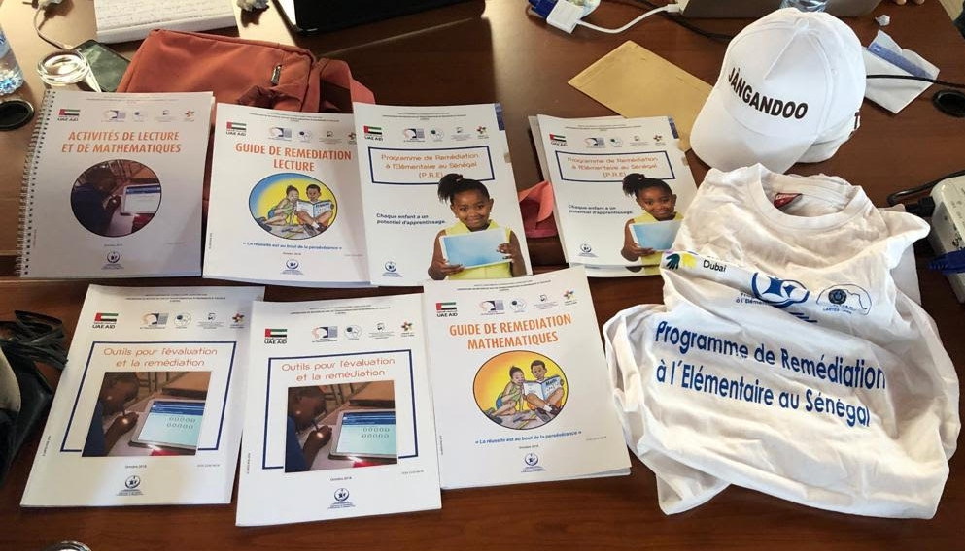
OBJECTIFS
Développer un programme systématisé d’évaluation et de remédiation pour les écoles.
Le fonder sur une application informatique pour remédier aux difficultés des élèves (en français et en arabe) et des ressources dans les zones non électrifiées.

Slide 4
IMPACT
Sur les 42 423 élèves ciblés, 65% savent lire en français, 88% savent calculer et 53,9% lisent en arabe.
Introduction du digital dans 76 écoles.
Changement progressif des pratiques pédagogiques des enseignants et des directeurs: planification, attitude.
Engagement des collectivités territoriales pour la pérennisation du programme.
Instauration d’une culture de l’évaluation et partage systématique des résultats avec les parents.

Slide 5
APPEL A ACTION
Renforcement du programme dans les zones ciblées et extension dans d’autres zones prioritaires.
Systématisation de la remédiation par les enseignants avec l’accompagnement de la communauté.
Engagement plus marqué des collectivités locales dans les questions de remédiation.
Appropriation des expériences testées et réussies par le ministère: impérieuse nécessité du passage à la grande échelle (territoire national).
Effectivité du digital dans les écoles.
Le succès du PRE :
  des contenus d’apprentissage selon l’univers culturel des élèves,
  des méthodes pédagogiques actives,
  l’approche hybride (remédiateurs communautaires et enseignants formés à la remédiation).

Slide 6
Merci !

